Slide 1


第6课
温度控制更智能
——控制类型
合肥市六安路小学中铁国际城校区
王夕舾

Slide 2



发现问题
1
空调是如何工作的？
2
空调为什么能保持室内恒温？

Slide 3

目录
准备间
活动室
收获园
挑战台
1
2
3
4
认识空调类型和组成部分
了解空调的制冷原理
猜想空调保持室内恒温的原因
观察室温变化情况
分析空调温度调节机制
厘清空调恒温过程
分享实验结论，了解反馈在空调控制系统中能够使室内实现温度的恒定状态。
拓展应用

Slide 4


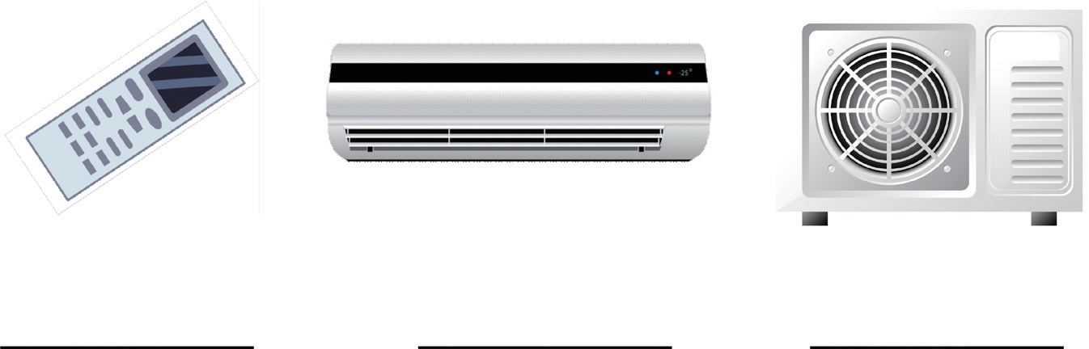
准备间
1．根据生活经验，说一说家中的空调类型和组成部分。

Slide 5
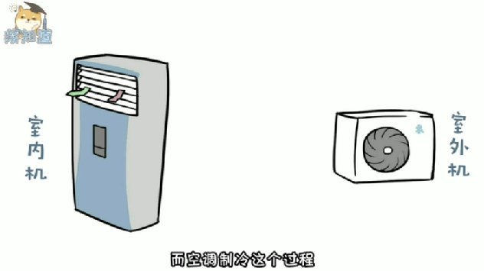

准备间
2. 观看视频，了解空调制冷的过程。

Slide 6
准备间
3. 小组讨论，总结空调制冷的原理。
空调制冷，是由空调的各个部件协同工作实现的。压缩机将气体制冷剂增压后送入冷凝器，在冷凝器中散热变成液体，再送入蒸发器，制冷剂在蒸发器中吸收室内空气中的热量，蒸发为气体送给压缩机，从而完成制冷循环。
空调制冷，是由空调的各个部件协同工作实现的。压缩机将气体制冷剂增压后送入冷凝器，在冷凝器中散热变成液体，再送入蒸发器，制冷剂在蒸发器中吸收室内空气中的热量，蒸发为气体送给压缩机，从而完成制冷循环。

Slide 7

准备间
4. 提出猜想：为什么空调能保持是能恒温

Slide 8
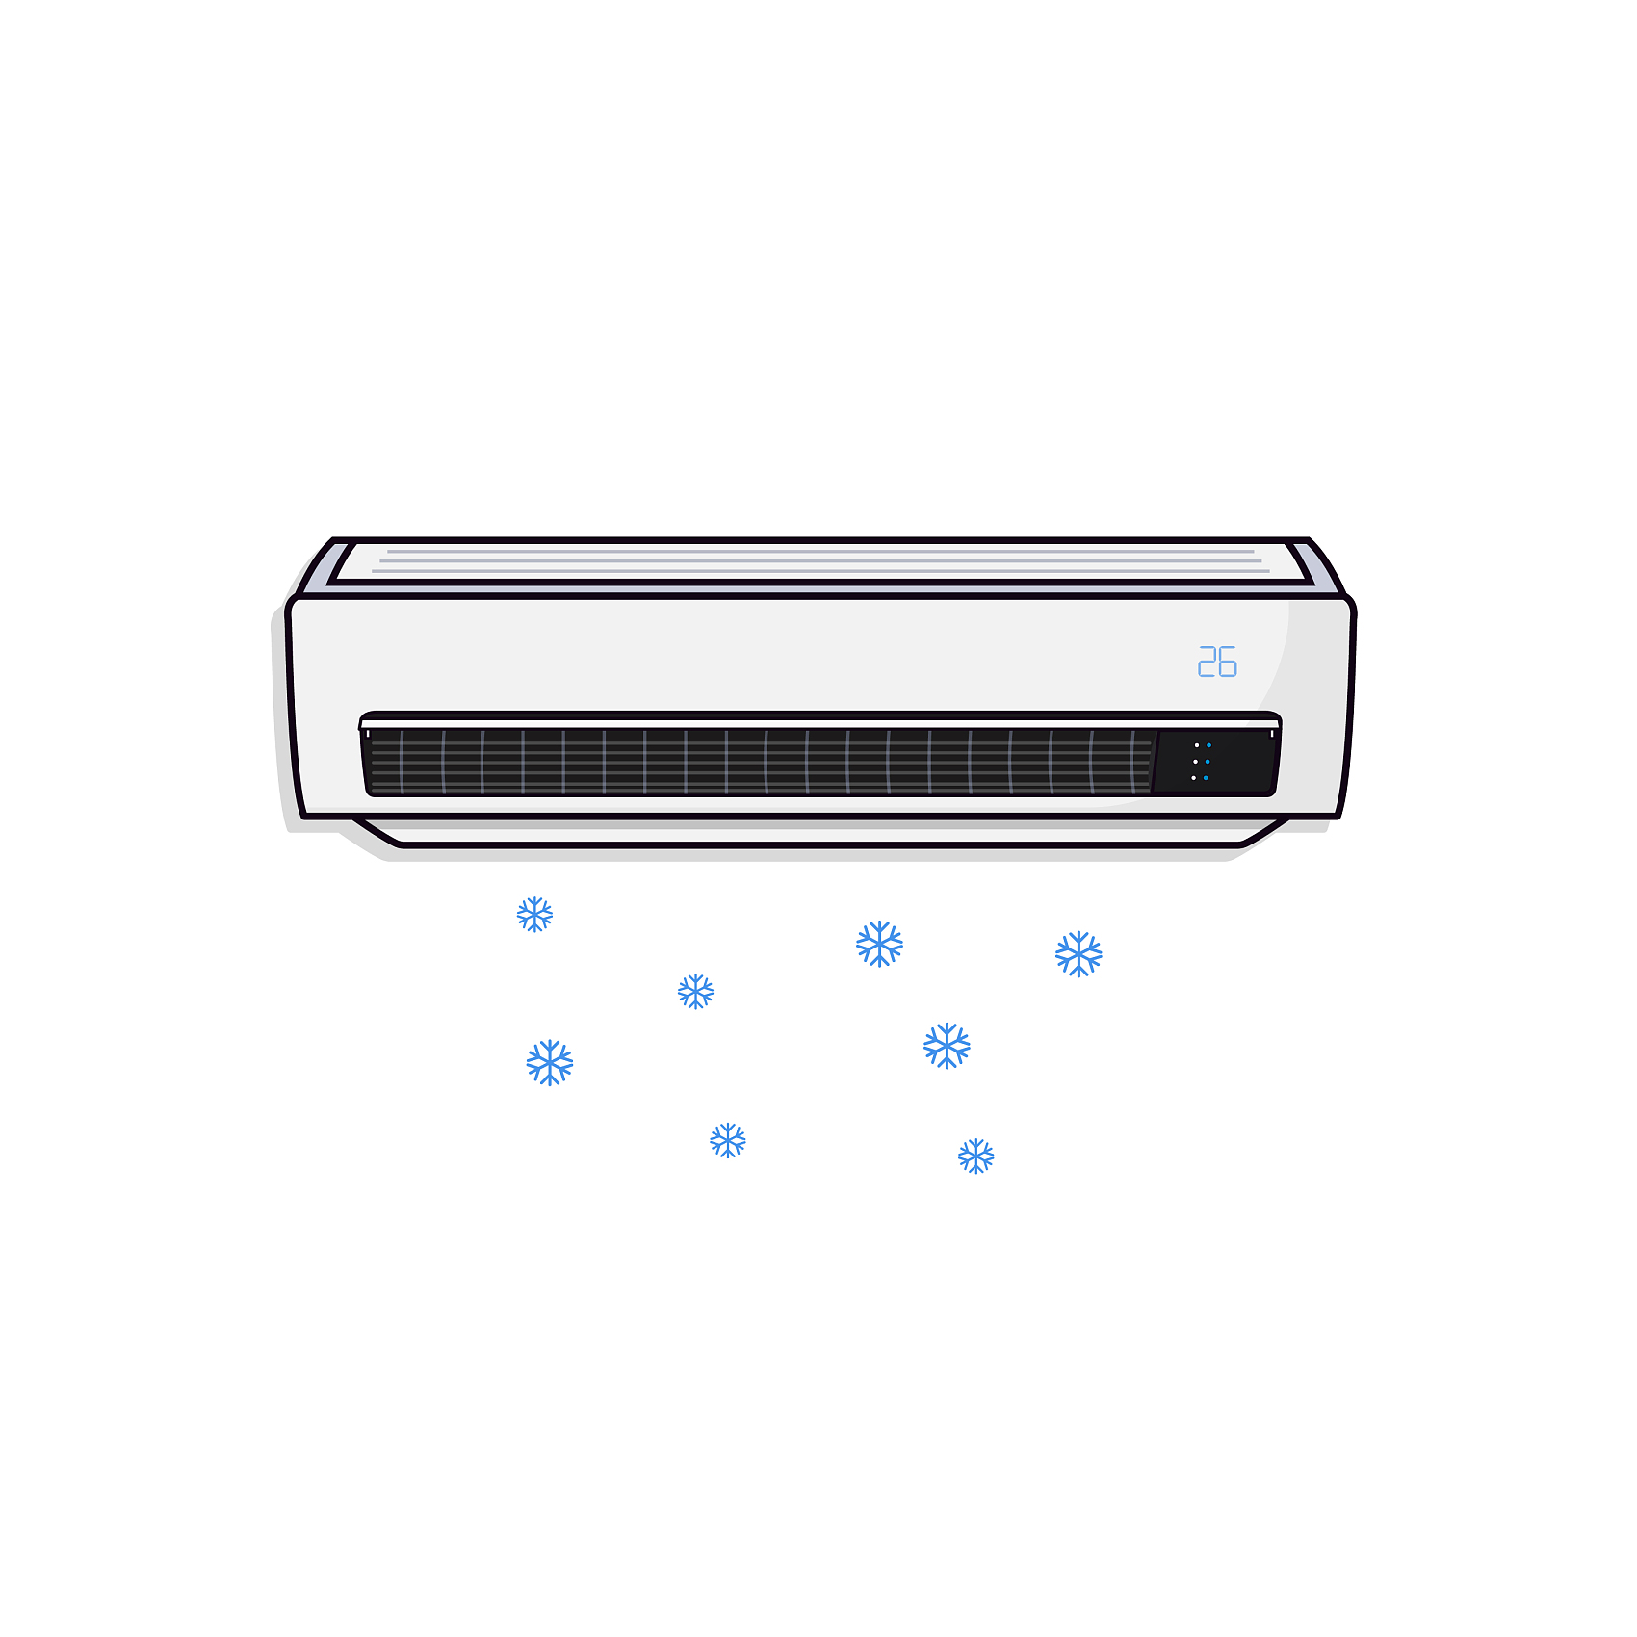

准备间
5. 设计实验：探究空调室内恒温的奥秘
活动3
厘清空调恒温过程
活动2
分析温度调节机制
活动1
观察室温的变化
第6课 温度控制更智能
第2单元 家用设备齐探究
Notes:
这儿编号是01，后面是活动1，似乎应该统一(已修改）

Slide 9


活动室
【活动1：观察室温的变化】
打开空调并设定特定的温度后，室内温度会如何随时间变化？
随时间的增加，室内温度逐渐 ，室内温度的变化与（设定温度/初始室内温度）有关。时间—温度统计图呈 形。

Slide 10


活动室
【活动2：分析空调温度调节原理】
空调内部使用什么设备来检测当前的室内温度？它是如何工作的？
在空调系统中，采用 检测室内温度。检测温度大于设定温度时，控制电路给压缩机下达指令 ，检测温度小于设定温度时，则 。

Slide 11

活动室
【活动2：分析空调温度调节原理】
补全流程图，了解温度传感器的工作过程
温度传感器是一种用于测量环境或物体温度的装置。它可以将温度转换为电信号或其他形式，以便于监测、控制和记录温度变化。

Slide 12
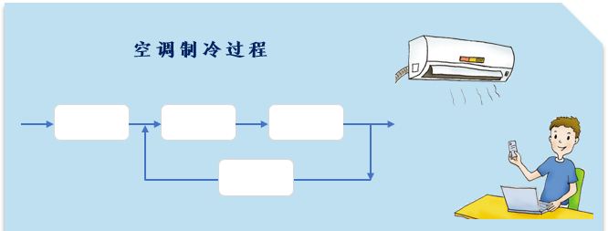
活动室
【活动3：厘清空调制冷过程】
空调在制冷的过程中各组件发挥了什么作用？将序号填在相应的位置
①检测温度并比较
②控制电路下达工作指令
③设定温度
④压缩机制冷

Slide 13

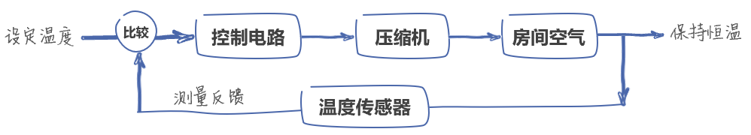
活动室
【活动3：厘清空调制冷过程】
请从输入、计算、输出的三个环节描述空调制冷的过程
反
馈
反馈在控制系统中有什么作用

Slide 14


反馈的作用
收获园
反馈在系统控制和优化方面发挥着重要的作用，可以使系统控制更加准确、可靠和高效。
例如，空调可以保持 ；自动抽水马桶中可以控制 ；扫地机器人可以调整 ，反馈在其中发挥着重要作用。

Slide 15

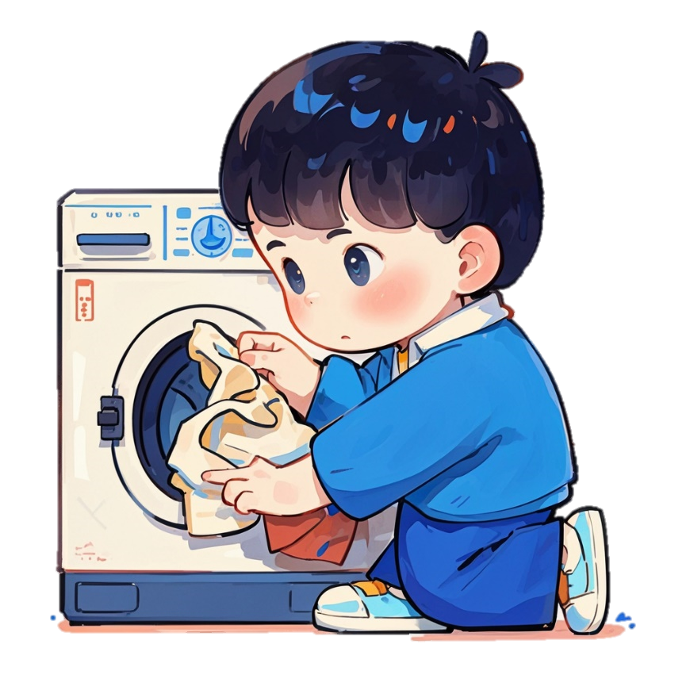

挑战台
1. 说一说，与同学们交流你的想法
（1）教室里的电风扇存在反馈环节吗？它的控制过程是怎么样的？
（2）阅读控制系统类型的资料，了解开环控制系统和闭环控制系统。

Slide 16
挑战台
2. 请根据控制类型进行分类，并说一说他们的优缺点。
我选择的是 ，它是（开环/闭环）系统，它的优点/缺点是 。

Slide 17

第6课
用所学知识
探究未知世界吧！
Thank you

